Slide 1
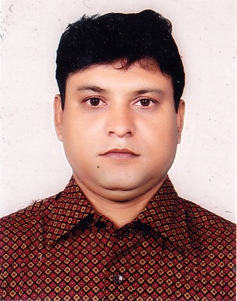
নামঃ অপূর্ব কান্তি দাস
পদবীঃ সহকারি শিক্ষক
মির্জা আহেমদ ইস্পাহানী স্মৃতি বিদ্যালয়,
মোহরা, চান্দগাঁও, চট্টগ্রাম।
আইডি নং: ১৫
ই-মেইল : apu1971bd@yahoo.com
সিপিডি ফর আইসিটি ডিজিটাল কন্টেন্ট ট্রেনিং প্রোগ্রাম – ২০১৪
স্থানঃটিটিসি, চট্টগ্রাম
স্বাগতম

Slide 2
বাংলাদেশ ও বিশ্বপরিচয়
৯ম শ্রেণি
সময় : ৫০ মিনিট

Slide 3
এসো আমরা কয়েকটি ছবি ও এনিমেশন দেখি

Slide 4


Slide 5
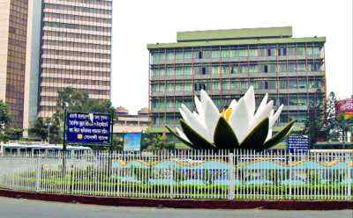

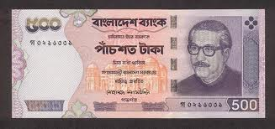


সোনালি ব্যাংক

Slide 6
ত্রয়োদশ অধ্যায়
শিরোনাম : বাংলাদেশ সরকারের অর্থ ব্যবস্থা ও ব্যাংক
পাঠ : ব্যাংকের ধারণা
পৃষ্ঠা : ১৯৪ - ১৯৭

Slide 7
শিখন ফল
এই পাঠ শেষে শিক্ষার্থীরাঃ
ব্যাংক সর্ম্পকে সুস্পষ্ট ধারণা হবে।
ব্যাংকের কার্যনীতি ব্যাখ্যা করতে পারবে।
ব্যাংকের কার্যাবলী বর্ণনা করতে পারবে।
দারিদ্র্য বিমোচনে ব্যাংকের গুরুত্ব অনুধাবন করবে।

Slide 8


উচ্চ হারে সুদ
স্বল্প হারে সুদ
উচ্চ হারে প্রাপ্ত সুদ – স্বল্প হারে প্রদেয় সুদ = ব্যাংক মুনাফা
ব্যাংকের মূল কার্যনীতি

Slide 9
“ব্যাংক হল এমন একটি আর্থিক প্রতিষ্টান যা জনগণের কাছ থেকে আমানত সংগ্রহ করে এবং বিনিয়োগের উদ্দ্যেশে সেই আমানত ঋণ হিসাবে জনগণের মধ্যে বন্টন করে।”
এসো পুনরায় ব্যাংকের ধারণাটি স্পষ্ট করিঃ
ব্যাংক একটি আর্থিক প্রতিষ্টান।
এটি স্বল্প সুদ বা মুনাফার বিনিময়ে জনগণের কাছ থেকে আমানত সংগ্রহ করে।
ঋণ আকারে বিনিয়োগের উদ্দেশ্যে জনগণের কাছে সংগৃহিত আমানত বন্টন করে।

Slide 10


ব্যাংকের প্রকারভেদ
কেন্দ্রীয় ব্যাংক
বাণিজ্যিক ব্যাংক
বিশেষ আর্থিক প্রতিষ্ঠান

Slide 11

কেন্দ্রীয় ব্যাংকের মৌলিক কাজ
যে কোন তফসিলী ব্যাংককে নিয়ন্ত্রণ করা
টাকা বা মূদ্রা প্রচলন
দেশের মূদ্রা বাজার নিয়ন্ত্রণ
আর্ন্তজাতিক ও বৈদেশিক ঋণের হিসাব রক্ষণ
বৈদেশিক মূদ্রা মূল্যমান নির্ধারণ ও ভান্ডার
সরকারের আর্থিক ব্যবস্থাপনার পরামর্শক

Slide 12

বাণিজ্যিক ব্যাংকের মৌলিক কাজ
ঋণ বন্টন
আমানত সংগ্রহ
মধ্য মেয়াদি
চলতি
স্থায়ী
স্বল্প মেয়াদি
সঞ্চয়ী
দীর্ঘ মেয়াদি

Slide 13

বিশেষ আর্থিক প্রতিষ্ঠানগুলোর কার্যাবলী
বিশেষ জনগোষ্ঠীর দারিদ্র্যবিমোচনে ঋণ দিয়ে সহায়তা করা। যেমনঃ গ্রামীন ব্যাংক গ্রামের অসহায় ও দরিদ্র নারীদের ঋণ দিয়ে আত্মকর্মসংস্থানে সহায়তা করে, কর্মসংস্থান ব্যাংক বেকার যুবকদের আত্মকর্মসংস্থানে সাহায্য করে এবং কৃষকদের কৃষি উপকরণ ক্রয়, চাষাবাদ ও কৃষি উন্নয়নে সহায়তা করে।

Slide 14
ব্যক্তিগত জীবনে ব্যাংকের ভূমিকা
সঞ্চয়ের মনোভাব সৃষ্টি করে
আমানতের নিরাপত্তা বিধান করে
ভবিষ্যত নিরাপদ ও নিশ্চিত করে

Slide 15
সমাজ বা জাতীয় জীবনে ব্যাংকের ভূমিকা
দারিদ্র্য বিমোচনে সহায়তা করে
দেশীয় বিনিয়োগ গতিশীল রাখে
জাতীয় ও আর্ন্তজাতিক বাণিজ্যের প্রসার ঘটায়
শিল্প ও কৃষি উন্নয়নে গুরুত্বপূর্ণ ভূমিকা রাখে
জাতীয় মূলধন সৃষ্টিতে সহায়তা করে
জাতীয় অর্থনীতিকে গতিশীল রাখে

Slide 16
দলীয় কাজ
উপরের চিত্রগুলো দেখ এবং এদের বৈশিষ্ট্যগত পার্থক্য নিরুপণ কর।

Slide 17
এসো মুখে বলি
বাংলাদেশের কেন্দ্রীয় ব্যাংকের নাম কি?
বাংলাদেশের কয়েকটি বাণিজ্যিক ব্যাংকের নাম বল?
বাংলাদেশ ব্যাংকের কাজগুলো বল?
বিশেষ আর্থিক প্রতিষ্ঠান জনগণের জন্য কি কি কাজ করে?

Slide 18
বাড়ির কাজ
তোমার এলাকার অসচেতন জনগণের মধ্যে ব্যাংকে আমানত সঞ্চয়ের আগ্রহ সৃষ্টি করতে তুমি যে সকল যুক্তি তুলে ধরবে তার একটি তালিকা প্রস্তুত কর।

Slide 19
ধন্যবাদ

